Slide 1
Responsive Classroom
Notes:
Responsive Classroom part du principe que les enfants, dès tout petits, sont émerveillés d’apprendre. Pourtant l’école devient ensuite, pour beaucoup d’entre eux, synonyme d’anxiété voire d’échec. Aujourd’hui, les connaissances scientifiques sur le cerveau bouleversent notre approche de l’éducation. Les neurosciences affectives et sociales montrent qu’une relation chaleureuse et empathique génère un cercle vertueux : l’enfant se sent compris, il est motivé, sa réussite scolaire augmente et l’enseignant se sent compétent. À l’inverse, l’éducation punitive, les humiliations verbales produisent un effet contraire à celui recherché. Ce livre, The First Six Weeks of School propose donc les règles fondamentales, les outils et les stratégies qui permettent aux adultes comme aux enfants de développer leurs compétences émotionnelles et sociales dans la classe mais aussi dans toute l’école. On parle d’une culture scolaire partagée.L’empathie, cela s’apprend, l’écoute peut se renforcer, l’attention à soi et aux autres se travaille… Tous les enfants peuvent être « heureux d’apprendre » !

Slide 2
Responsive Classroom:
Qu’est-ce que c’est?
Quel est le lien avec les programmes 2015?
Notes:
J’ajoute toutefois que nous n’avons pas attendu Responsive Classroom pour comprendre que les enfants apprennent mieux dans un univers de classe bienveillant. Néanmoins, Responsive Classroom s’adresse à toute l’école avec l’idée sous jacente aussi que tous les enfants ont le droit à ce bien être, quelque soit l’enseignat qu’ils ont.

Slide 3
Responsive classroom : quelques mots-clés
Plaisir
Respect
Collaboration
Gentillesse
Innovation
Altérité
Climat scolaire
Ecoute
bien-être
Rituels
Apprentissages
Confiance en soi
Notes:
Voici quelques qualités que Responsive Classroom cherche à enseigner. Avant de commencer cette courte présentation de 15 minutes, j’aimerais remercier Julie et Jérôme pour m’avoir donné l’opportunité de parler de cette approche et vous remercie d’avance pour votre écoute. Toutefois, je voudrais souligner que la personne la plus qualifiée pour en parler n’est pas là, il s’agit de ma collègue américaine, Ellen Burdge à San Francisco, my partner in crime et si cet overview vous a intéressé, je vous encourage même à la contacter . Mais je vais faire de mon mieux en rapprochant le meilleur de nos deux mondes.

Slide 4
Au niveau de l’établissement :
“La qualité du climat scolaire de l'établissement joue en effet un rôle essentiel pour créer un environnement favorable aux apprentissages et au bien-être des élèves. Pour ces derniers, se sentir soutenus par leurs enseignants est un facteur particulièrement important qui favorise le sentiment d'aimer l'École”. (Eduscol)
Notes:
Et le meilleur c’est aussi de visiter le site Eduscol. En effet, ces mots clés ne sont pas décrochés du contexte institutionnel. Ils sont même en étroite relation avec les programmes - que ce soit au niveau de l’établissement.

Slide 5
Dans la classe :
Le professeur est le premier ambassadeur de la langue et de la culture qu'il enseigne. À ce titre, en tant que médiateur, il veille à mettre en place un environnement qui favorise le bain linguistique et culturel.
L'accès à une langue étrangère peut être source de plaisir mais aussi générer un sentiment d'insécurité, la bienveillance du professeur de langues est donc essentielle pour (re)mettre en confiance et accepter que les apprentissages se font de façon très progressive. (Eduscol)
Notes:
… qu’au niveau de la classe. Les objectifs de ce programme cherchent donc à développer des qualités humaines importantes dans la classe telles que l’empathie, le respect et l’écoute. Ces qualités sont importantes puisqu’une idée sous-jacente c’est aussi de venir à l’école sans avoir mal au ventre le matin. C’est l’idée que La menace, l’excès de stress, l’anxiété, et le « je n’y arriverai jamais » bloquent les capacités d’apprentissage. Venir en classe c’est être en sécurité émotionnelle. Aucun élève ne devrait être jugé, subir de double langage ou subir de stress inutile. Tous devraient pouvoir parler, être écouté, recevoir de l’affection, du respect ou découvrir des approches variées sur ce qu’il fait et apprend.

Slide 6
→ RESPONSIVE CLASSROOM :
C’est avant tout une approche qui valorise un climat scolaire favorable pour TOUS.
Notes:
En bref, Responsive Classroom est un climat porteur de bien-être pour TOUS, et ce à tous les niveaux.
Cette année, à la maternelle et au primaire, à San Francisco, nous avons fait le choix d’inviter une formatrice ou “coach” du RC. En achetant ce programme, chaque enseignant reçoit aussi ce livre qui ne se trouve pas dans le commerce. On a consacré nos deux Inservice days à la formation professionnelle de toute l’équipe éducative (y compris les assistants à la maternelle et le personnel des activités périscolaires). Après 6 mois, nous voyons des résultats positifs, mais nous en sommes toutefois qu’à l’étape d’exploration, on dit en anglais “we are building a ship while sailing”. Nous n’avons pas encore tous les éléments d’analyse mais personnellement, je pense que Responsive Classroom nous à bien aider à générer un sentiment de bien-être partagé dans toutes les classes.

Slide 7
Quel est le ressenti d’une élève (CM1)?
Notes:
Avant d’entrer dans les grandes lignes de ce programme, je voudrais vous présenter Sylvia, élève de CM1, à qui on a demandé de donner son feedback au sujet de ces nouvelles choses qui se passent dans sa classe. Vous allez probablement oublier très vite ce qu’elle dit mais j’ai été particulièrement touchée par son témoignage et son ressenti personnel.

Slide 8
Quels sont les éléments essentiels de Responsive Classroom ?
Notes:
L’approche de Responsive Classroom offre des stratégies et rituels pratiques aux enseignants pour gérer le climat de la classe. Même si les enseignants adaptent les stratégies aux besoins de leurs élèves et que les choses peuvent être menées un peu différemment dans chaque classe, il y a quelques idées fondamentales que l’on retrouve dans toutes les classes. Je vais vous en présenter 8.

Slide 9
→ Favoriser des compétences transversales.
travailler avec les autres
affirmer ses idées et ses opinions
écouter les autres
prendre soin de soi et de ses apprentissages
penser avant d’agir
Notes:
Avant de vous les présenter, il faut aussi savoir qu’à travers cette approche, 5 grandes compétences transversales sont travaillées : la coopération, la confiance en soi, l’empathie, la responsabilité individuelle et la réflexion personnelle

Slide 10
→ Adopter des rituels et des stratégies dans les 2 langues
1- Toutes les classes sont équipées
avec un carillon ou chime.
Un chime ou carillon →
2- Débuter et clore chaque jour avec un cercle.
Notes:
Le cercle matinal or Morning meeting se décompose en 4 parties : la salutation à la porte et sur le tapis, le partage d’un événement personnel, une activité de groupe, et un message sur une affiche qui change tous les jours. Le soir, on prend aussi le temps de se retrouver et de finir sur une note positive.

Slide 11
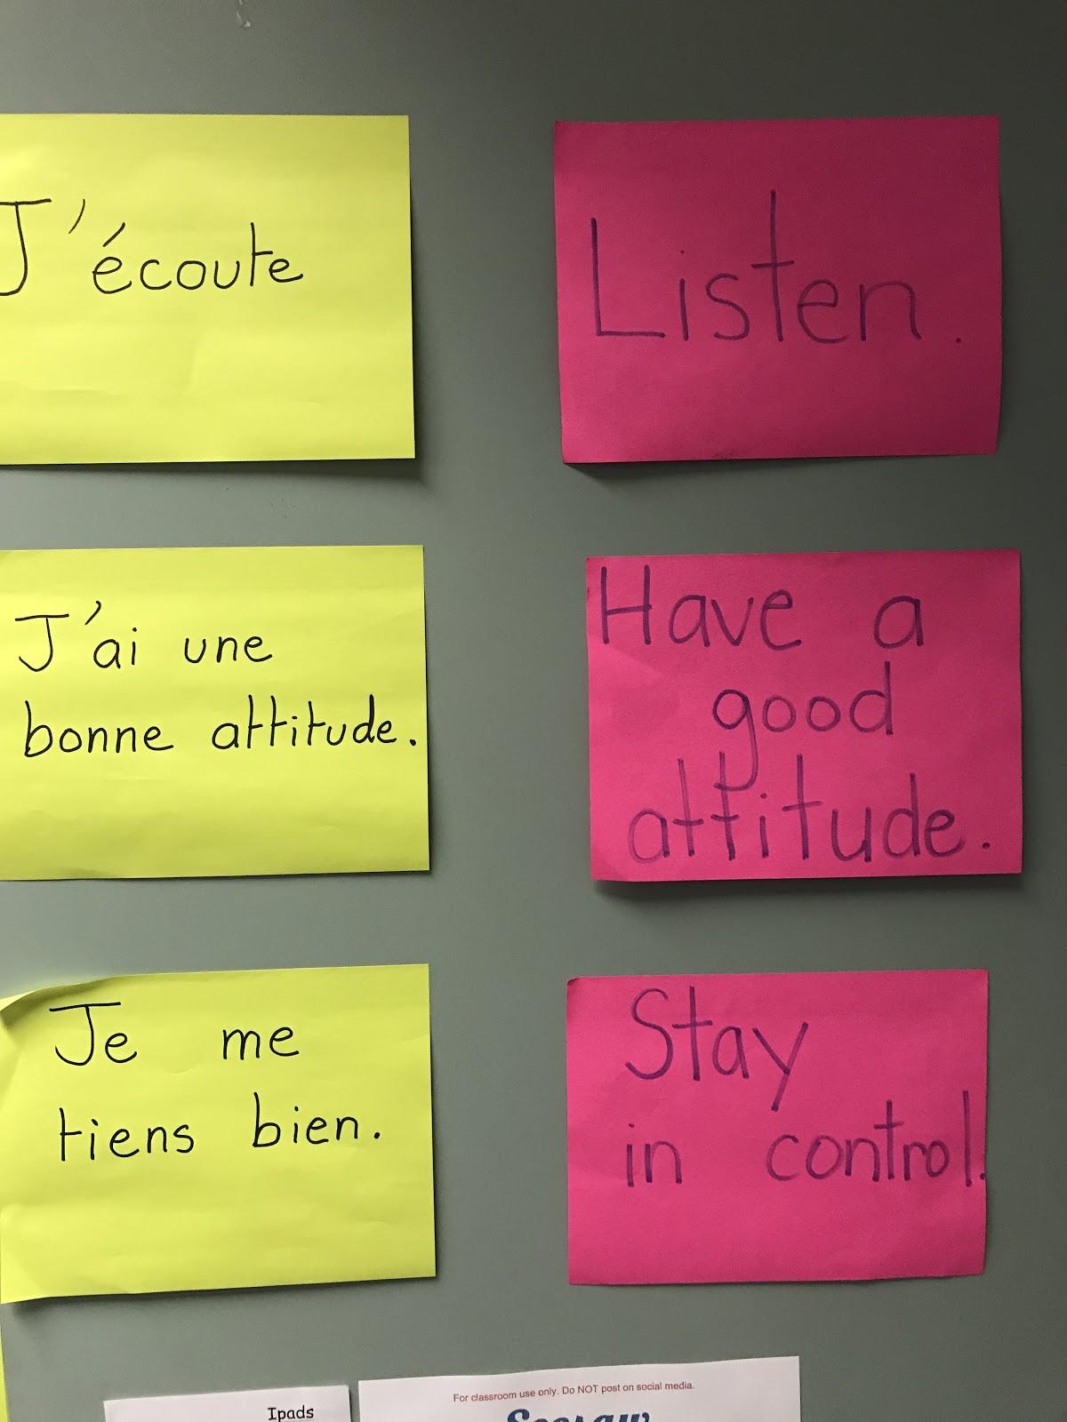
3- Enseigner des compétences spécifiques
et nécessaires pour mettre l’élève
en position de réussite en utilisant une
technique appelée Interactive Modeling.
4- Gérer les erreurs d’une manière
positive et utiliser un langage
bienveillant.
Notes:
Interactive modeling c’est l’idée que l’adulte va modéliser ce qu’il attend : par exemple, il prend le temps surtout au cours des 6 premières semaines de mettre en place des petits jeux de rôle pour apprendre à se mettre en rang ou pour montrer comment on écoute sur le tapis. Le langage de l’adulte est positif, par exemple, au lieu de dire ne cours pas dans les couloirs, il dira, marche dans les couloirs

Slide 12
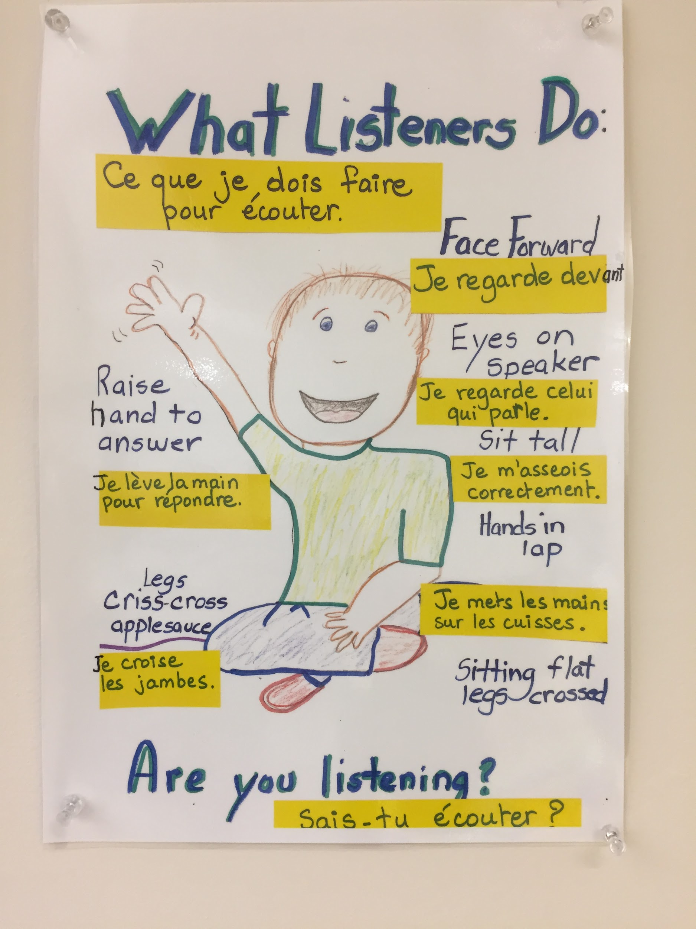
FLOW OF THE DAY = RYTHME SCOLAIRE
5- Ponctuer la journée avec (au moins)
un temps calme et un energizer
6- Etablir un cadre positif
pour la discipline et aussi collaborer
avec les familles.
Notes:
Après le repas, 10 minutes de temps calme permettent de se recentrer, de reposer le cerveau. Le “flow of the day” est important. Parallèlement, après une activité de math par exemple, on peut proposer un energizer, un energizer ce sont des activités stimulantes qui agissent si possible sur les deux hémisphères du cerveau. Pour la discipline, il y a des conséquences telles que perte des privilèges, positive time-out, break it/fix it, mais l’une d’elle c’est de demander aux élèves de réfléchir à la règle en disant par exemple, notre règle sur le tapis, c’est d’écouter les autres. Je t’ai montré comment il fallait faire, tu te souviens? Montre-moi que tu as compris. Ou on peut tous avoir une mauvaise journée, pourriez-vous me rappeler les règles pour vivre ensemble?

Slide 13
7- Utiliser des stratégies pour développer
le désir d’apprendre.
8- Donner du temps aux élèves
pour réfléchir à leurs propres
apprentissages.
Notes:
Par exemple, demander aux élèves avec un partenaire et de générer des idées ensemble, le brainstorming fait partie intégrante de ce programme.
Sylvia n’est pas la seule qui a avoir donné son feedback,

Slide 14
C’est une enquête menée auprès de 200 élèves (CE2-CM2)
1. The rules we made as a class at the beginning of the year, help support me in working toward my hopes & dreams. (scale 1-5)
2. The sound of the chime is an effective signal to attract my attention. (scale 1-5)
3. Morning meeting/circle helps me start my day in a positive way. (scale 1-5)
4. The morning message creates motivation for me and gives me things to look forward to about my school day. (scale 1-5)
5. It is important for me to be personally greeted by my teacher or another student in the morning. (scale 1-5)
6. I enjoy sharing about myself and learning about others through the morning meeting/circle. (scale 1-5)
7. Give examples...
8. Quiet time helps me get calm, focused and ready to learn. (scale 1-5)
9. Give examples...
10. Taking a break, or time-outs, help me to calm down or refocus. (scale 1-5)
11. Energizers or brain breaks help me to refocus on learning. (scale 1-5)
12. I participate in making transitions quick, quiet and safe. (scale 1-5)
13. I think closing circles are a meaningful way to end my day. (scale 1-5)
14. Overall, I believe that morning and closing circle, classroom rules, energizers and quiet time are helping me to be more engaged during class time and to learn more. (scale 1-5)
→ Survey 2018
Notes:
.... plus de 200 élèves ont répondu aux 14 questions de cette enquête. Plus de % de 70 des élèves pensent que Responsive Classroom a fait une différence pour eux.

Slide 15
La conclusion!
Outil de gestion des émotions, des compétences sociales mais aussi du climat scolaire, Responsive Classroom construit un environnement de classe positif et bienveillant pour TOUS les élèves.
Notes:
S’intéresser aux émotions des élèves, c’est aussi s’assurer de leur réussite scolaire. Pour aller plus loin avec cette idée, ce site français donne une véritable check-list sur les besoins spécifiques du cerveau. En gros, s’il fallait retenir qu’une seule chose, ce serait de dire que pour jouer avec le cerveau, il doit être heureux, et que le bonheur ça s’apprend. L’année prochaine, nous allons consolider ce programme et aussi l’emrichir en proposant des albums en réseaux autour des émotions. Si vous avez des titres à suggérer, je suis preneuse. Enfin, ce programme sera prolongé au collège par Fabrice.

Slide 16
Pour aller plus loin
Consulter le livre : The First Six Weeks of School
Visiter le website : www.responsiveclassroom.org
Visiter le blog : www.responsiveclassroom.org/blog
Aussi sur Facebook : www.facebook.com/responsiveclassroom
… Une belle initiative pédagogique qui revient à Ellen Burdge, Director of Teaching and Learning, FAIS San Francisco. N’hésitez pas à la contacter.
Notes:
Je vous remercie pour votre écoute et met à votre disposition ces deux livres jusqu’à demain. Je ne sais pas si je pourrai répondre à toutes vos questions mais je peux essayer.

